Slide 1
Людські чесноти
“ ХТО ЛЮДЯМ ДОБРА БАЖАЄ, ТОЙ САМ ЙОГО ЗДОБУВАЄ”
Підготував: Михасевич А.П.
Notes:
Підготував: Михасевич А.П.

Slide 2
Закінчилась перерва,
Продзвенів чаклун – дзвінок.
А тепер усі швиденько
Налаштуймось на урок.

Slide 3
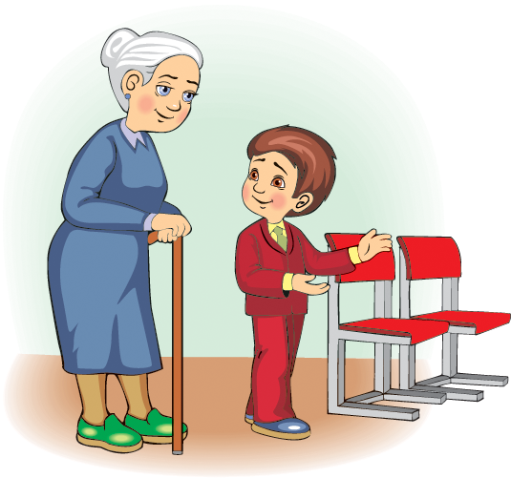
— Сьогодні на уроці ви дізнаєтеся про те, які риси характеру належать до людських чеснот.

Slide 4
Людські чесноти (Легенда)
Зрадів зеленолистий красень, засвітило весняне сонечко. Біжать струмочки, весело щебечуть пташки.
Іще лежить у низинах сніг, а вже барвінку листя стелиться. Згодом з’явиться його зірчастий цвіт.
Одного разу прогулюючись, дівчатка побачили цвіт барвінку і замилувалися його красою.
— Добрий день, барвінку, — привіталася Люся.
— Доброго здоров’я, — відповіла синя квіточка.
— А чи знаєш ти, що означає кожна твоя пелюсточка? — запитала Оксана.
— Ні, — сором’язливо сказав барвінок.
— Перша пелюстка — це доброта, друга — милосердя, третя — скромність, четверта — ввічливість, п’ята — працьовитість, — весело розповідали подруги.
— Дякую вам, — зрадів барвіночок, — за таке приємне повідомлення.
— До зустрічі, наш синьоокий, — попрощалися дівчатка.

Slide 5
ДОБРІ СЕРЦЯ – ЦЕ САДИ, ДОБРІ СЛОВА – ЦЕ КОРІННЯ, ДОБРІ ДУМКИ – ЦЕ КВІТИ, ДОБРІ СПРАВИ – ЦЕ ПЛОДИ.

Slide 6
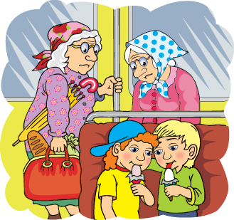
— Як ви розумієте слово ввічливість?
Ввічливість – ознака добре вихованої людини; уміння привітно поводитися з іншою людиною

Slide 7
— Що таке щедрість? Наведіть приклади.

Slide 8
Народна мудрість
Ощадливий краще від багатого.
Бережливість краща за прибуток
Як ви розумієте прислів’я?

Slide 9
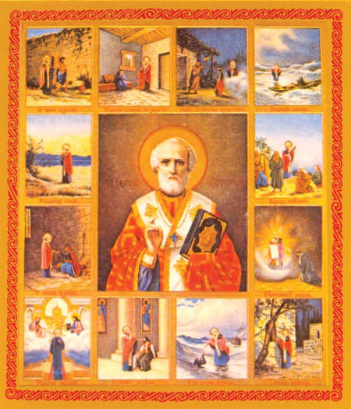
Що таке милосердя?
Це чуйне ставлення до інших. Милосердна людина жаліє усіх, хто потребує допомоги, вибачає провини та oбрази. Таким був святий Миколай.

Slide 10
Людські чесноти
Це міцні позиції, сталі схильності, постійне вдосконалення розуму й волі, які керують нашими вчинками, впорядковують наші пристрасті й спрямовують нашу поведінку згідно з розумом і вірою.
Вони дають легкість, самовладання і радість, щоб вести морально добре життя.

Slide 11
Дружелюбність - дружня прихильність, доброзичливе ставлення; приязнь.
Сучасні словники й підручники визначають дружбу як близькі стосунки, що засновані на взаємній допомозі, прив'язаності, спільності інтересів, смаків, поглядів, життєвих цілей, активній зацікавленості один в одному.

Slide 12
"Людина починається з добра“ Любов Забашта.
Учню казав мудрець:
– Живи, добро звершай, та нагород за це не вимагай.
Лише в добро і вищу правду віра
Людину відрізня від мавпи і від звіра:
Хай оживає істина стара:
Людина починається з добра.

Slide 13
-Добро – корисна справа, вчинок. Усе позитивне
в житті людей, що відповідає їхнім інтересам,
бажанням, мріям.
-Доброта – чутливе, дружнє ставлення до людей.
-Зло – що-небудь погане, недобре. Почуття
роздратування, гніву, досади,
розлюченості.

Slide 14
Твори добро Л.Іванова
Ти добро лиш твори повсюди,
Хай тепло твої повнить груди.
Ти посій і доглянь пшеницю,
Ти вкопай і почисть криницю,
Волю дай. Погодуй пташину,
Приласкай і навчи дитину,
Бо людина у цьому світі
Лиш добро повинна творити.

Slide 15
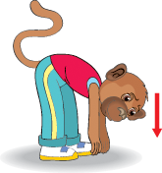
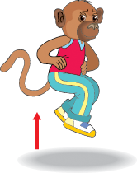
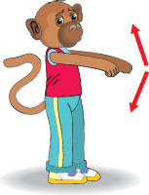
Фізкультхвилинка

Slide 16
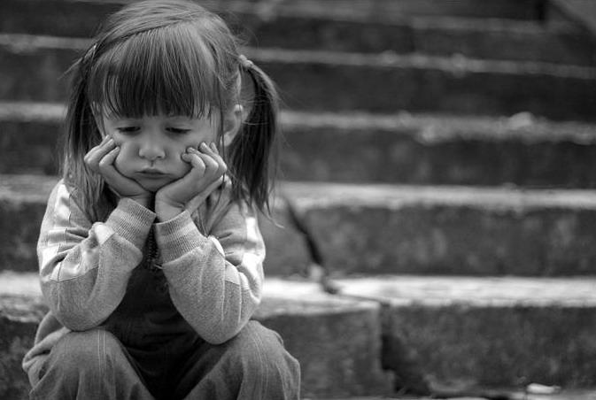
Байдужість - це нейтральне, але по суті негативне почуття, коли людина не звертає уваги на те, що відбувається навколо загалом, або ж лише на певні речі.

Slide 17
Причини виникнення байдужості:
1. Байдужість духовна, яка включає байдуже ставлення до себе в духовному значенні. Її гаслом є «Візьму від життя все найкраще».
2. Байдужість через сумний досвід, який зламав дух. Людина до цього могла прагнути добра, допомагати іншим, піклуватися про людей, але через якусь несправедливість чи наклеп, чи погане ставлення інших - розчарувалися в людях.
3. Байдужість егоїстична. Улюблений вислів: «Моя хата з краю» чи «Після мене хоч потоп».
4. Байдужість, яка включає в себе байдуже ставлення до себе у фізичному значенні. Коли людині байдуже, як вона харчується, байдуже до власного здоров'я. Коли з'являються шкідливі звички і людина не хоче їх позбутися, бо їй байдуже, що буде потім.
5. Байдужість через хворобу психічну, через депресію. Тоді людині байдуже не тільки до оточуючих, але й до самої себе.
:

Slide 18
Добре роби, | а не примітливий.
Кого почитають, | добре буде й тобі.
Робиш добро — не кайся, | а зла уникай.
Все добре переймай, | а робиш зло, на зло й сподівайся.
В чужому домі будь привітливий, | того й величають.

Slide 19
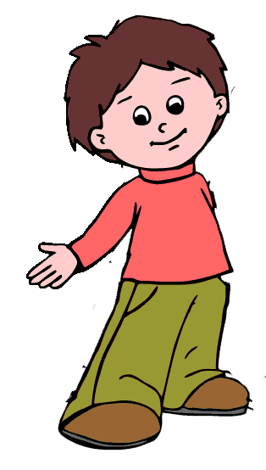
Якщо хочеш, друже, Щоб тебе любили, Чемним і привітним, Добрим, чесним будь! Не роби другим, Що тобі не миле! Правило це мудре, Друже, не забудь!

Slide 20
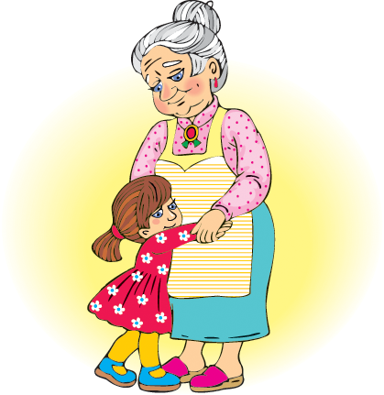
Щедрість, скупість, ввічливість, працьовитість, делікатність улесливість, жадібність, справедливість, агресивність, доброта, брехливість.
Підкресліть якості, які людина повинна викорінювати в собі.

Slide 21
З’єднайте стрілочками близькі за значенням назви людських чеснот
Доброта | чесність
правдивість | поміркованість
розважливість | чуйність
делікатність | відвертість
щирість | сміливість
рішучість | тактовність

Slide 22
Уважний, чуйний, щедрий, жадібний, ледачий, хазяйнуватий, щирий, делікатний
Серед позитивних і негативних слів-характеристик оберіть позитивні

Slide 23
байдужий, скупий, легковажний, ввічливий, лагідний, відповідальний, чемний, милосерднийсправедливий, хитрий, жорстокий, рішучий, злий, працьовитий, охайний, наполегливий

Slide 24
Крокуйте по життю сміливо
Живіть прекрасно та щасливо.
Добро робити не забудьте,
І чемними завжди ви будьте!
Notes:
Крокуйте по життю сміливо

